Slide 1
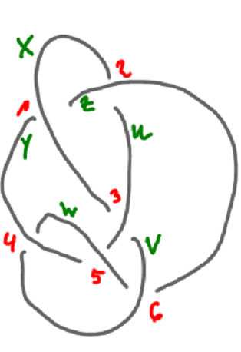
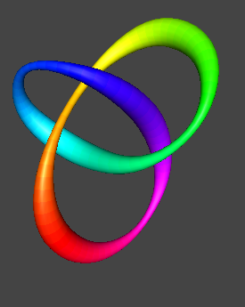
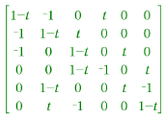
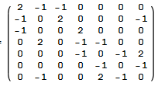
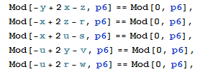
Diskret verknotet Knotentheorie und diskrete Mathematik
GDM Arbeitskreis Mathematik und Informatik AK MuI in Saarbrücken 27. 9.2013
Prof. Dr. Dörte Haftendorn, Leuphana Universität Lüneburg

Slide 2
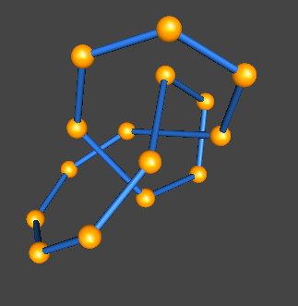
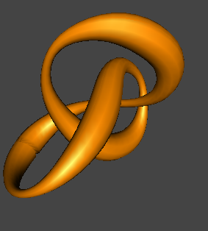
Definition:
Ein mathematischer Knoten wird definiert durch
einen geschlossenen Polygonzug im Raum.
Er darf keine Doppelpunkte haben.
Er ist ein topologisches Objekt,
die erzeugenden Punkte sind nicht wesentlich.
Ein
Knotendiagramm
kann man zeichnen.
Erstellt mit der freien Software knotplot des Kanadiers Rob Sharein, www.knotplot.com
Prof. Dr. Dörte Haftendorn, Leuphana Universität Lüneburg, www.mathematik-verstehen.de, Folie 1
Notes:
27.09.2013
1
27.09.2013
1

Slide 3
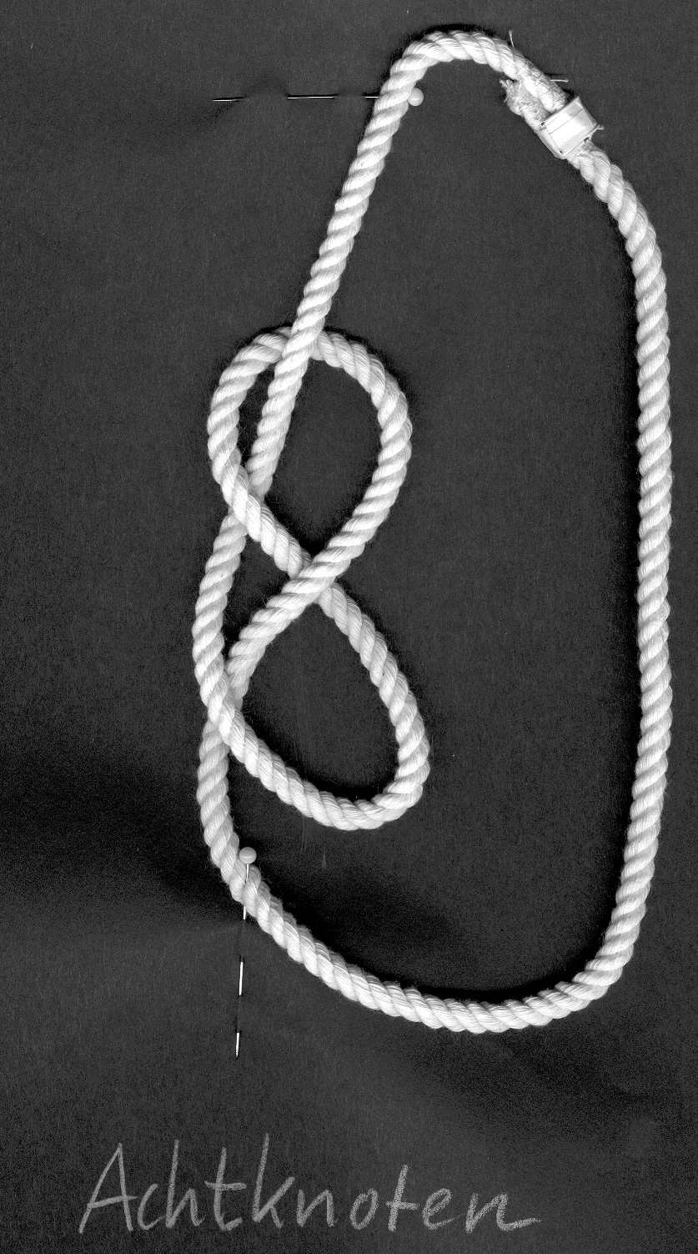
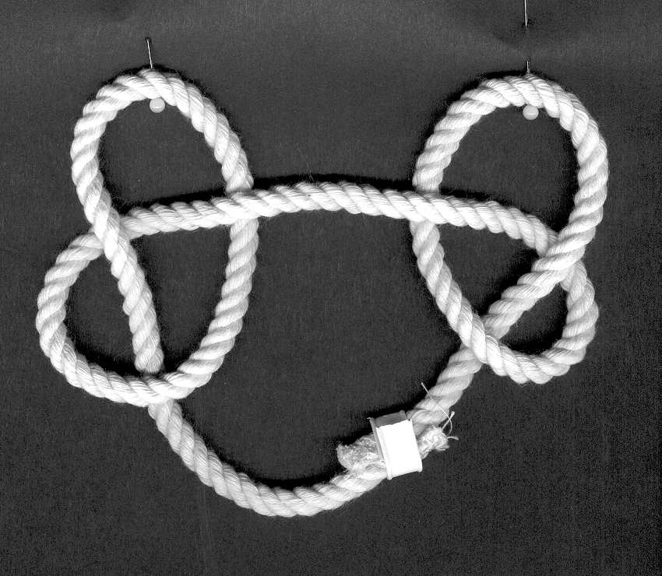
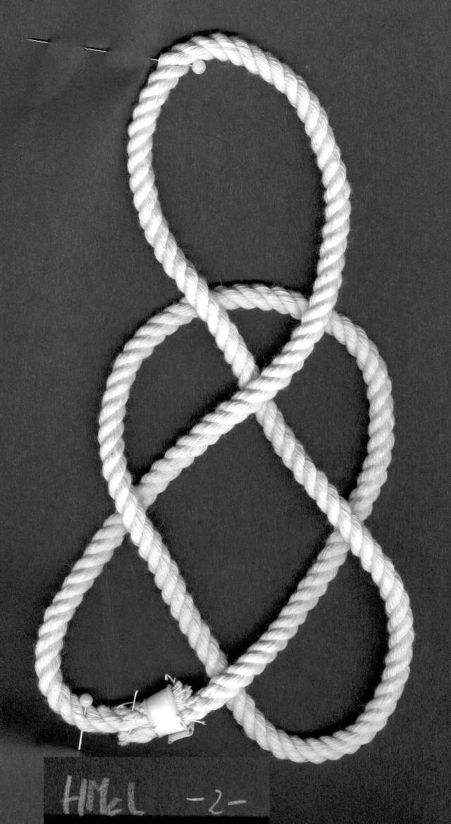
Legen Sie selbst einen mathematischen Knoten und zeichnen Sie sein Knotendiagramm.
Prof. Dr. Dörte Haftendorn, Leuphana Universität Lüneburg, www.mathematik-verstehen.de, Folie 2
Notes:
27.09.2013
2
27.09.2013
2

Slide 4
Warum Knoten?
Die Knotentheorie bietet
spannende,
junge,
reichhaltige,
vernetzungsfähige
kommunizierbare
offene
Mathematik
Freuen Sie sich darauf!
Nach dem Vortrag diskutieren
wir mit Sachverstand.
Prof. Dr. Dörte Haftendorn, Leuphana Universität Lüneburg, www.mathematik-verstehen.de, Folie 3
Notes:
27.09.2013
3
27.09.2013
3

Slide 5
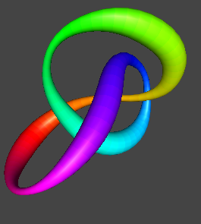
Zeichnen und Reden
Ein Bogen (oder Strang)
reicht von einer Unterkreuzung zur nächsten.
Dieses Knotendiagramm hat
4 Kreuzungen und 4 Bögen.
Dieses hat nur
3 Kreuzungen und 3 Bögen
Der Klee-blatt-knoten
Diesen Bogen hochlegen!
Prof. Dr. Dörte Haftendorn, Leuphana Universität Lüneburg, www.mathematik-verstehen.de, Folie 4
Notes:
27.09.2013
4
27.09.2013
4

Slide 6
Orientierung, Händigkeit
Einen Knoten kann man orientieren,
indem man an einer Stelle eine Richtung nennt und
diese für jeden Bogen fortführt.
.
Im orientierten Knoten
ist jede Kreuzung
rechtshändig
oder
linkshändig.
Der Daumen zeigt in Richtung des überkreuzenden Bogens, die Finger der abgewinkelten Hand in Richtung der unter-kreuzenden Bögen
Rechte Hand, also Rechts-Kreuzung
Prof. Dr. Dörte Haftendorn, Leuphana Universität Lüneburg, www.mathematik-verstehen.de, Folie 5
Notes:
27.09.2013
5
27.09.2013
5

Slide 7
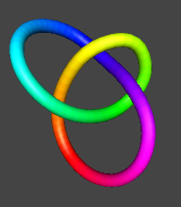
Orientierung, Händigkeit
Einen Knoten kann man orientieren,
indem man an einer Stelle eine Richtung nennt und
diese für jeden Bogen fortführt.
.
Im orientierten Knoten
ist jede Kreuzung
rechtshändig
oder
linkshändig.
Der Daumen zeigt in Richtung des überkreuzenden Bogens, die Finger der abgewinkelten Hand in Richtung der unter-kreuzenden Bögen
Linke Hand, also Links-Kreuzung
Prof. Dr. Dörte Haftendorn, Leuphana Universität Lüneburg, www.mathematik-verstehen.de, Folie 6
Notes:
27.09.2013
6
27.09.2013
6

Slide 8
Händigkeit
Probieren Sie bei
Ihrem Knoten aus,
welche Kreuzung
rechtshändig
und welche
linkshändig ist.
Drehen und Wenden nützt nichts, die verschiedene Händigkeit bleibt.
linke Hand,
linkshändiger
Klebattknoten
rechte Hand,
rechtshändiger
Klebattknoten
Prof. Dr. Dörte Haftendorn, Leuphana Universität Lüneburg, www.mathematik-verstehen.de, Folie 7
Notes:
27.09.2013
7
27.09.2013
7

Slide 9
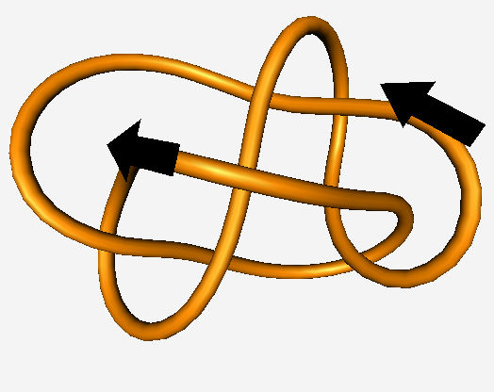
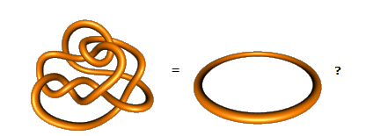
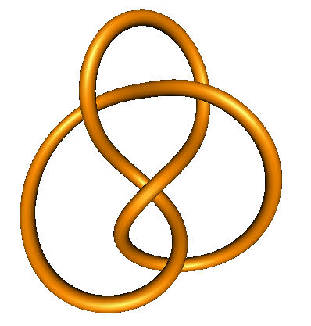
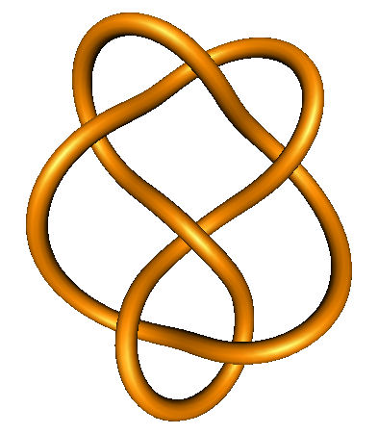
Wie bewältigt man die Fülle????????
Mit Knoteninvarianten

Slide 10
Wie kann man Knoten bewegen,
ohne sie wirklich zu verändern
Prof. Dr. Dörte Haftendorn, Leuphana Universität Lüneburg, www.mathematik-verstehen.de, Folie 9
Notes:
27.09.2013
9
27.09.2013
9

Slide 11
Erlaubt sind genau die Reidemeister-Bewegungen
Kurt Reidemeister 1932, einsichtig, aber Beweis nicht einfach.
Schlaufen aufdrehen
Bögen trennen
überkreuzenden Bogen verlegen
Prof. Dr. Dörte Haftendorn, Leuphana Universität Lüneburg, www.mathematik-verstehen.de, Folie 10
Notes:
27.09.2013
10
27.09.2013
10

Slide 12
Eine Knoteninvariante
ist eine Eigenschaft eines Knotens,
die für alle seine Knotendiagramme gleich ist.
Gute Knoteninvarianten,
die wir kennenlernen:
Keine Knoteninvarianten
Dreifärbbarkeit
p-Etikettierbarkeit
Alexander-Polynom
Kreuzungszahl
Zahl der Bögen
Wechsel von Über- und Unterkreuzungen
……
weitere Knoteninvarianten
Jones-Polynom
Conwaypolynom
HOMFLY-Polynom
Signatur
Entknotungszahl
…..
Prof. Dr. Dörte Haftendorn, Leuphana Universität Lüneburg, www.mathematik-verstehen.de, Folie 11
Notes:
27.09.2013
11
27.09.2013
11

Slide 13
Knoten Dreifärbbarkeit
Definition:
Ein Knoten heißt 3-färbbar wenn sich eins seiner Knotendiagramme nach folgenden Regeln einfärben lässt, ohne dass er einfarbig ist.
Jeder Bogen hat zwischen zwei Unterkreuzungen eine einheitliche Farbe.
2. Eine Kreuzung ist entweder einfarbig oder es treffen sich genau drei Farben.
Kleeblatt
Prof. Dr. Dörte Haftendorn, Leuphana Universität Lüneburg, www.mathematik-verstehen.de, Folie 12

Slide 14
Die Dreifärbbarkeit ist eine Knoteninvariante
Ist ein einziges Knotendiagramm 3-färbbar, dann sind alle Diagramme desselben Knotens 3-färbbar.
Der Beweis erfolgt dadurch, dass man zeigt, dass ein 3-färbiges Knotendiagramm die Reidemeister-Bewegungen „übersteht“.

Slide 15
Beweis
Der Beweis erfolgt dadurch, dass man zeigt, dass ein 3-färbiges Kontendiagramm die Reidemeisterbewegungen „übersteht“.
Man muss sich die gezeichneten Stränge als Teil eines größeren Knotens vorstellen. Ist der 3-färbbar, so ist er es nach der Bewegung immer noch. Gelingt im großen Knoten der 3-färb-Versuch nicht, wird das durch die Bewegung nicht repariert.
Weitere
Farbfälle
später

Slide 16
Knoten Dreifärbbarkeit
Jeder Bogen hat zwischen zwei Unterkreuzungen eine einheitliche Farbe.
2. Eine Kreuzung ist entweder einfarbig oder es treffen sich genau drei Farben.
Ziffer8-Knoten
Prof. Dr. Dörte Haftendorn, Leuphana Universität Lüneburg, www.mathematik-verstehen.de, Folie 15

Slide 17
Knoten Dreifärbbarkeit
Jeder Bogen hat zwischen zwei Unterkreuzungen eine einheitliche Farbe.
2. Eine Kreuzung ist entweder einfarbig oder es treffen sich genau drei Farben.
Ziffer8-Knoten
Start bei A einfarbig
erzwingt bei C einfarbig
alles einfarbig
Ende
Start bei A dreifarbig
erzwingt bei C dreifarbig
erzeugt bei B und D Fehler
Ende
Es gibt keine Alternativen mehr.
Also:
Der Ziffer-8-Knoten ist nicht dreifärbbar.
Prof. Dr. Dörte Haftendorn, Leuphana Universität Lüneburg, www.mathematik-verstehen.de, Folie 16

Slide 18
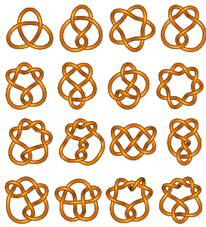
Knotenzusammensetzung
Ein Knoten heißt „zusammengesetzt“, wenn er durch Aufschneiden an zwei passenden Stellen in zwei Knoten zerfällt, die nicht die Unknoten sind.
Knoten die nicht zusammengesetzt sind, heißen Primknoten.
3.1 bis 5.2
6.1 bis 7.1
7.2 bis 7.5
7.6 bis 8.2
Prof. Dr. Dörte Haftendorn, Leuphana Universität Lüneburg, www.mathematik-verstehen.de, Folie 17

Slide 19
Knotenzusammensetzung und Dreifärbbarkeit
Wenn wenigsten
einer der Teilknoten
für sich genommen
dreifärbbar ist,
dann
?
Prof. Dr. Dörte Haftendorn, Leuphana Universität Lüneburg, www.mathematik-verstehen.de, Folie 18

Slide 20
Knotenzusammensetzung und Dreifärbbarkeit
Wenn wenigsten
einer der Teilknoten
für sich genommen
dreifärbbar ist,
dann
ist der zusammen-
gesetzte
Knoten
dreifärbbar.
3.1
7.7
Prof. Dr. Dörte Haftendorn, Leuphana Universität Lüneburg, www.mathematik-verstehen.de, Folie 19

Slide 21
Fünffärbbarkeit p-Etikettierbarkeit
Farbnummern 0,1,2,3,4.
An jeder Kreuzung
mit x oben, y und z unten
gilt: 2x-y-z=0 mod 5
Farbnummern 0,1, 2,…, p-1.
An jeder Kreuzung
mit x oben, y und z unten
gilt: 2x-y-z=0 mod p
Definition
Ein Knoten heißt p-etikettierbar,
wenn man seine Stränge so
beschriften kann, dass an jeder
Kreuzung obige Gleichung gilt.
Dabei darf er nicht einfarbig sein.
Prof. Dr. Dörte Haftendorn, Leuphana Universität Lüneburg, www.mathematik-verstehen.de, Folie 20

Slide 22
Fünffärbbarkeit p-Etikettierbarkeit
Farbnummern 0,1,2,3,4.
An jeder Kreuzung
mit x oben, y und z unten
gilt: 2x-y-z=0 mod 5
Farbnummern 0,1, 2,…, p-1.
An jeder Kreuzung
mit x oben, y und z unten
gilt: 2x-y-z=0 mod p
Prof. Dr. Dörte Haftendorn, Leuphana Universität Lüneburg, www.mathematik-verstehen.de, Folie 21

Slide 23
Eigenschaften der p-Etikettierbarkeit
Universität Lüneburg, www.mathematik-verstehen.de Prof Dr. Dörte Haftendorn Okt.05
Eine Kreuzung darf einfarbig sein, denn
Eine nicht einfarbige Kreuzung hat genau 3 Farben.
Beweis:
Bei Gleichheit zweier Farben ist die Kreuzung sofort einfarbig.
Prof. Dr. Dörte Haftendorn, Leuphana Universität Lüneburg, www.mathematik-verstehen.de, Folie 22

Slide 24
Die p-Etikettierbarkeit ist eine Knoteninvariante
Universität Lüneburg, www.mathematik-verstehen.de Prof Dr. Dörte Haftendorn Okt.07
Ist ein einziges Knotendiagramm p-etikettierbar, dann sind alle Diagramme desselben Knotens p-etikettierbar
Der Beweis erfolgt dadurch, dass man zeigt, dass ein p-etikettiertes Knotendiagramm die Reidemeisterbewegungen „übersteht“.

Slide 25
Beweis
Die Reidemeisterbewegungen 1 und 2 berühren die p-Etikettierbarkeit nicht.
Prof. Dr. Dörte Haftendorn, Leuphana Universität Lüneburg, www.mathematik-verstehen.de, Folie 24

Slide 26
Beweis
Wenn der Knoten p-etikettierbar ist, gelten diese Gleichungen modulo p.
Ist t so wählbar, dass auch die folgenden Gleichungen gelten?

Slide 27
Beweis
Wenn der Knoten p-etikettierbar ist, gelten diese Gleichungen modulo p.
Ist t so wählbar, dass auch die folgenden Gleichungen gelten?

Slide 28
Beweis
Wenn der Knoten p-etikettierbar ist, gelten diese Gleichungen modulo p.
Ist t so wählbar, dass auch die folgenden Gleichungen gelten?

Slide 29
Ist ein 5-Torus-Knoten 5-etikettierbar?
Alle Gleichungen sind erfüllt.
Also:
Der 5-Torus-Knoten ist 5-etikettierbar.
Prof. Dr. Dörte Haftendorn, Leuphana Universität Lüneburg, www.mathematik-verstehen.de, Folie 28

Slide 30
Ist ein k-Torus-Knoten p-etikettierbar?
Ein k-Torus-Knoten
ist p-etikettierbar
k von p geteilt wird.
Der p-Torus-Knoten ist
p-färbbar.
Sinnvoll für: k ungerade, sonst ist es eine Verschlingung, : k größer als 1, sonst ist es der Unknoten,

Slide 31
Kann man so allgemein auch andere Knoten untersuchen?
Matrix des modularen Gleichungssystems
Kretschmarknoten
Prof. Dr. Dörte Haftendorn, Leuphana Universität Lüneburg, www.mathematik-verstehen.de, Folie 30
Notes:
27.09.2013
30
27.09.2013
30

Slide 32
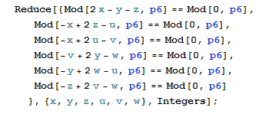
Die Primfaktoren der (red.) Determinante sind möglich p.
Lösung des modularen Gleichungssystems
Für p6=13 ergeben sich viele Lösungen,
für andere Werte kommt „einfarbig“ heraus.
Zum Beispiel Ausschnitt aus Lösungen (Mathematica) bei 3-Färbbarkeit:
Prof. Dr. Dörte Haftendorn, Leuphana Universität Lüneburg, www.mathematik-verstehen.de, Folie 31
Notes:
27.09.2013
31
27.09.2013
31

Slide 33
Proben sind leicht durchführbar, auch von Hand.
Probe einer Lösung des
modularen Gleichungssystems
Mit p6=13
Hier ist eine der von Mathematica vorgeschlagenen Lösungen eingetragen
Prof. Dr. Dörte Haftendorn, Leuphana Universität Lüneburg, www.mathematik-verstehen.de, Folie 32
Notes:
27.09.2013
32
27.09.2013
32

Slide 34
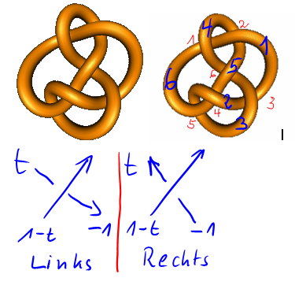
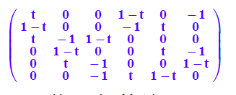
Alexanderpolynom als Knoteninvariante
Die Alexandermatrix wird so aufgestellt:
Der Knoten wird orientiert.
Kreuzungen und Bögen werden beschriftet
Werte für die Bögen werden in der Zeile der Kreuzung eingetragen.
Prof. Dr. Dörte Haftendorn, Leuphana Universität Lüneburg, www.mathematik-verstehen.de, Folie 33
Notes:
27.09.2013
33
27.09.2013
33

Slide 35
Alexanderpolynom als Knoteninvariante
Die Alexandermatrix wird so ausgewertet::
Eine beliebige Zeile wird gestrichen
Eine beliebige Spalte wird gestrichen
Vorn dieser reduzierte Alexandermatrix wird die Determinatne berechnet.
bei dem enstehenden Term von t wird die höchstmögliche Potenz von t ausgekammert.
Das verbleibende Polynom (Absolutglied ungleich Null)
ist das Alexanderpolynom
Prof. Dr. Dörte Haftendorn, Leuphana Universität Lüneburg, www.mathematik-verstehen.de, Folie 34
Notes:
27.09.2013
34
27.09.2013
34

Slide 36
Alexanderpolynom als Knoteninvariante
Die Alexandermatrix wird so ausgewertet::
Eine beliebige Zeile wird gestrichen
Eine beliebige Spalte wird gestrichen
Vorn dieser reduzierte Alexandermatrix wird die Determinatne berechnet.
bei dem enstehenden Term von t wird die höchstmögliche Potenz von t ausgekammert.
Das verbleibende Polynom (Absolutglied ungleich Null)
ist das Alexanderpolynom
Prof. Dr. Dörte Haftendorn, Leuphana Universität Lüneburg, www.mathematik-verstehen.de, Folie 35
Notes:
27.09.2013
35
27.09.2013
35

Slide 37
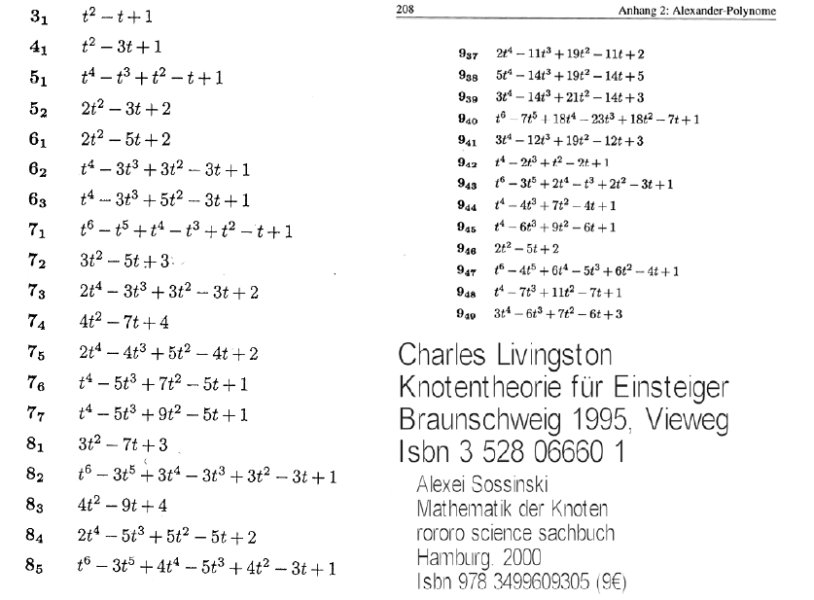
Alexanderpolynome der ersten Primknoten
Der Kretzschmar- Knoten kann allenfalls dieser Knoten , der 6.3 , sein.
Prof. Dr. Dörte Haftendorn, Leuphana Universität Lüneburg, www.mathematik-verstehen.de, Folie 36
Notes:
27.09.2013
36
27.09.2013
36

Slide 38
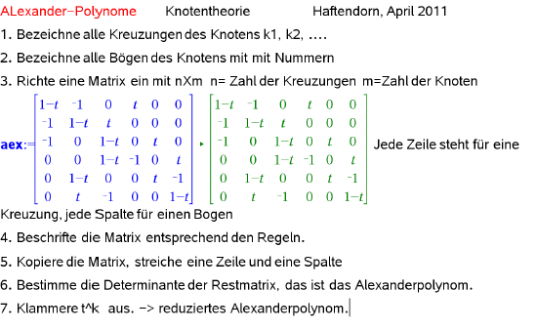
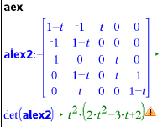
Alexanderpolynome mit CAS Taschenrechner
Prof. Dr. Dörte Haftendorn, Leuphana Universität Lüneburg, www.mathematik-verstehen.de, Folie 37
Notes:
27.09.2013
37
27.09.2013
37

Slide 39
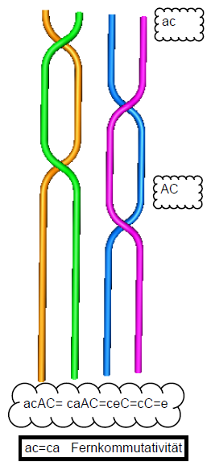
Zöpfe und Knoten
Zöpfe haben n+1 Stränge
zwischen zwei benachbarten Strängen
kann eine Kreuzung von rechts (Kleinbuchstabe) oder von links (Großbuchstabe) erfolgen.
Es gibt damit ein Alphabet von 2 n Zeichen
Es entstehen Zopfworte.
Diese bilden eine unendliche Zopfgruppe (im algebraischen Sinn).
Sie ist nicht kommutativ, hat aber Fernkommutativität
und andere interessante Eigenschaften
Prof. Dr. Dörte Haftendorn, Leuphana Universität Lüneburg, www.mathematik-verstehen.de, Folie 38
Notes:
27.09.2013
38
27.09.2013
38

Slide 40
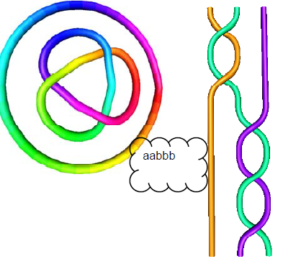
Zöpfe und Knoten
Zöpfe können in einer standardisierten Weise gechlossen werden. (Platz für Platz)
Dabei entstehen Knoten und Verschlingungen
Es gibt einen Satz:
Jeder Knoten kann in einen Zopf
verwandelt werden.
Die Hoffnung, damit die Knoten vollständig
beschreiben zu können, hat sich nicht erfüllt.
Prof. Dr. Dörte Haftendorn, Leuphana Universität Lüneburg, www.mathematik-verstehen.de, Folie 39
Notes:
27.09.2013
39
27.09.2013
39

Slide 41
Warum Knoten?
Vielen Dank für Ihre Aufmerk-samkeit
Die Knotentheorie bietet
spannende,
junge,
reichhaltige,
vernetzungsfähige
kommunizierbare
offene
Mathematik
Nach dem Vortrag diskutieren
wir mit Sachverstand.
Prof. Dr. Dörte Haftendorn, Leuphana Universität Lüneburg, www.mathematik-verstehen.de, Folie 40
Notes:
27.09.2013
40
27.09.2013
40

Slide 42
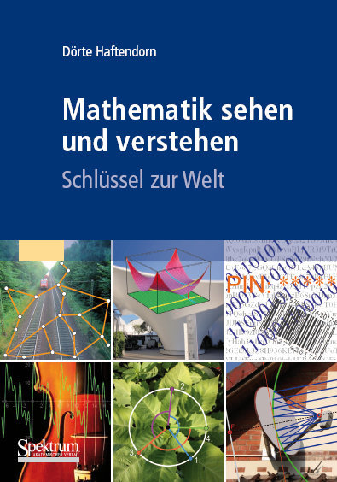
Vielen Dank
für Ihre
Aufmerksamkeit!
Sie finden alles bei
www.mathematik-verstehen.de
Bereich: Knotentheorie
Spektrum Akademischer Verlag /Springer
ISBN 978 8274 2044 2
www.mathematik-sehen-und-verstehen.de
Prof. Dr. Dörte Haftendorn, Leuphana Universität Lüneburg, www.mathematik-verstehen.de, Folie 41
Notes:
27.09.2013
41
27.09.2013
41

